Slide 1
Ameco华北航线项目
240717

Slide 2
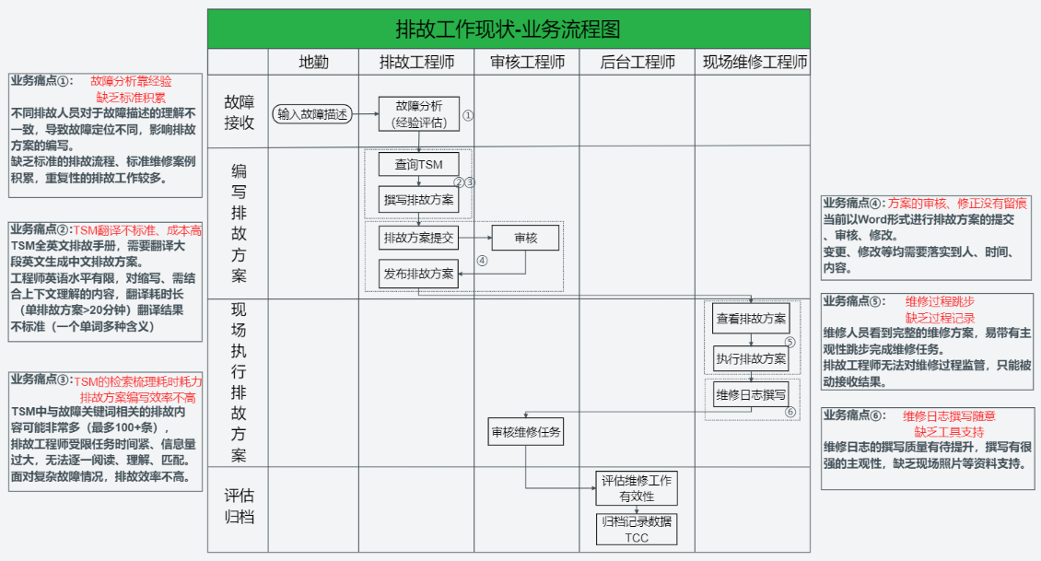
当前现状——业务流程梳理和痛点描述

Slide 3
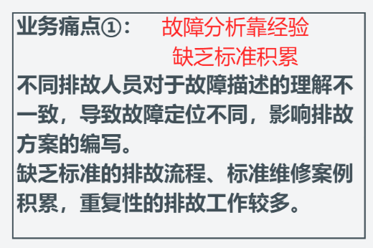
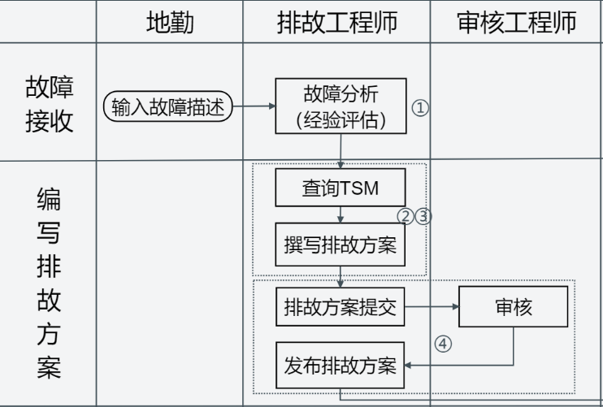
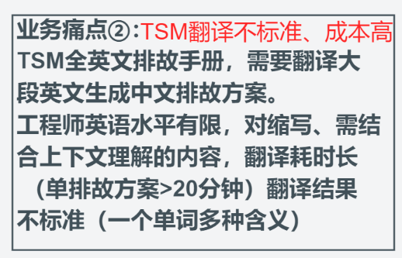
痛点分析-产品技术方案应对
业务现状：产生业务痛点①和②

Slide 4
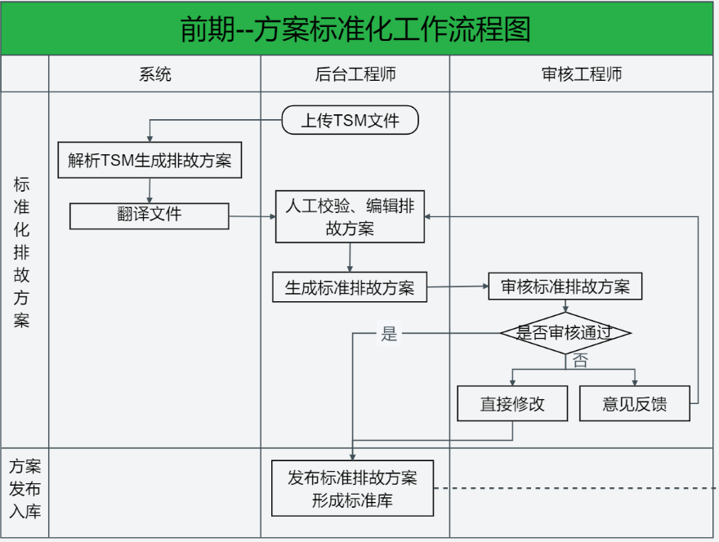
痛点分析-产品技术方案应对-TSM解析/润色和翻译
预期流程：通过建立标准库的方式解决业务痛点①和②

Slide 5
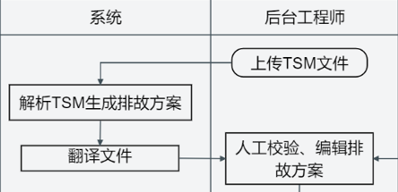
痛点分析-产品技术方案应对-TSM解析/润色和翻译
预期的用户使用流程：
后台工程师【上传TSM】
系统【生成方案底稿】
逐故障的，中英对照的维修流程图
逐故障的，中英对照文字描述步骤
后台工程师【修改润色方案底稿】
基于流程图编辑器进行如下操作
已有流程图的增减步骤
多流程图合并
特定权限的人能够进行翻译校验，修改过程留痕。
划线批注
中英文单词的实时高亮对照
后台工程师【提交审核】、审核工程师【执行审核】
后台工程师【定稿发布、入库】
审核通过后，定稿标准排故流程，发布到【排故方案库】

Slide 6
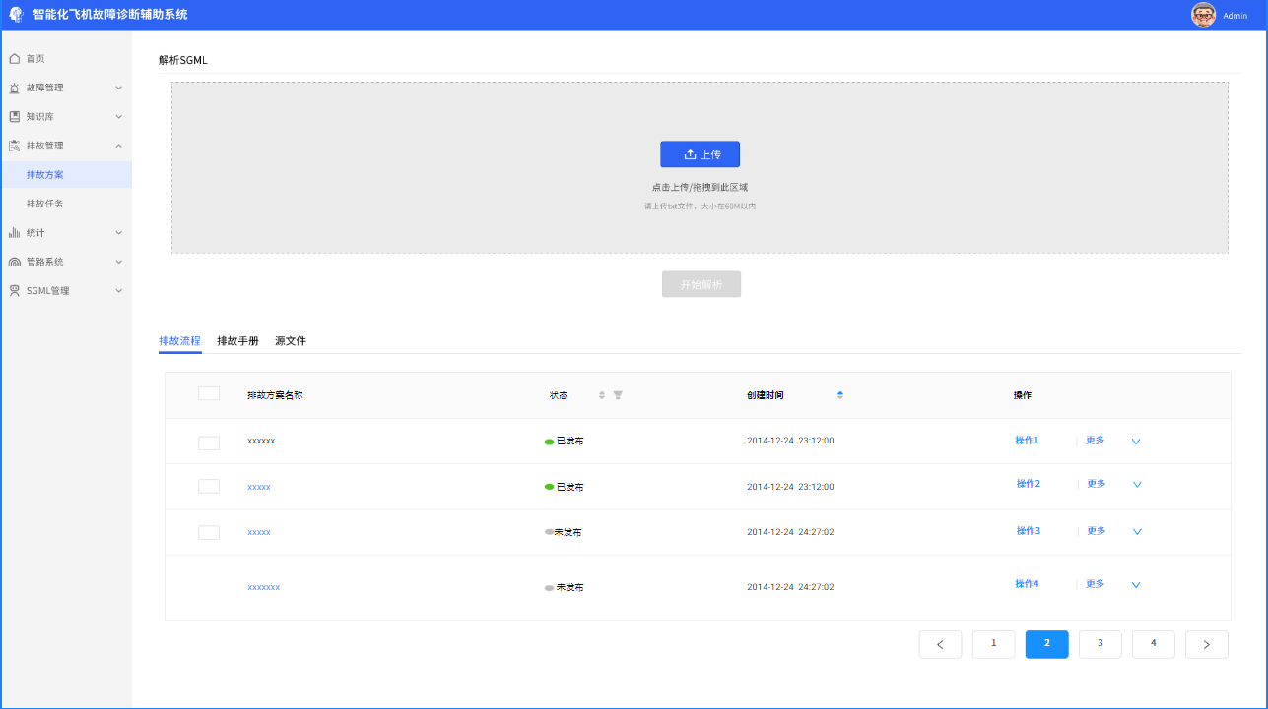

Slide 7
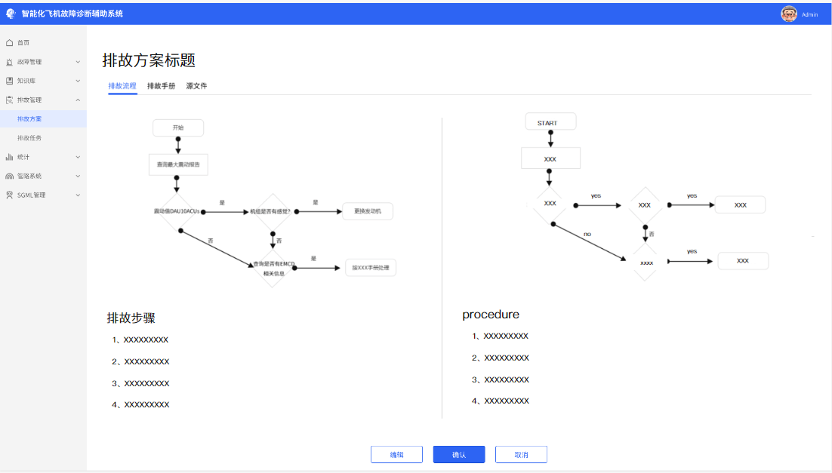

Slide 8
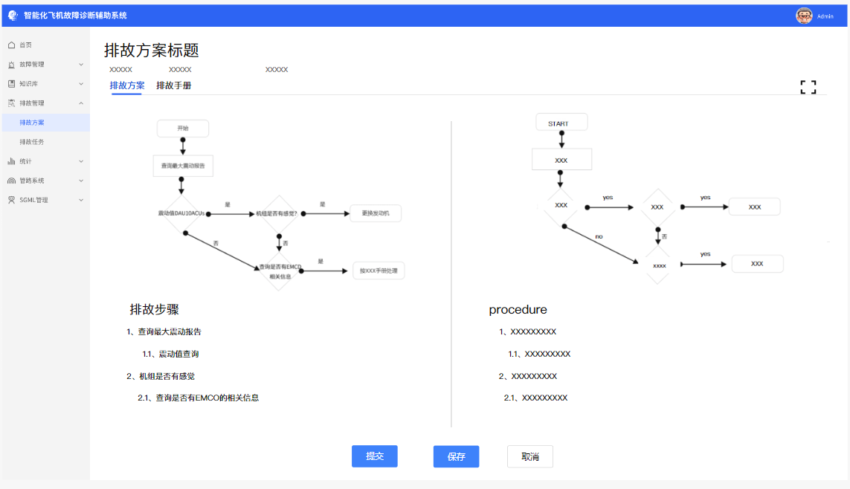

Slide 9
痛点分析-产品技术方案应对-TSM解析/润色/翻译
关键技术要点：
1.TSM解析：传统的软件工程方法：
形成英文的【故障-排故方案】的文字步骤描述
2.将文字步骤描述生成流程图：
通过工程化方法处理文字步骤描述：提取if-else等条件判断节点、通过标题和标号解析步骤层级关系，生成英文的流程图
3.通过RAG的方法，即为大语言模型外挂知识库，为解析生成的英文内容，翻译成中文：
“当模型需要生成文本或者回答问题时，它会先从一个庞大的文档集合中（知识库）检索出相关的信息，然后利用这些检索到的信息来指导文本的生成，从而提高答复的质量和准确性。”
这里的知识库，指的是航空业的术语表，需要帮用户整理形成标准的术语表。

Slide 10
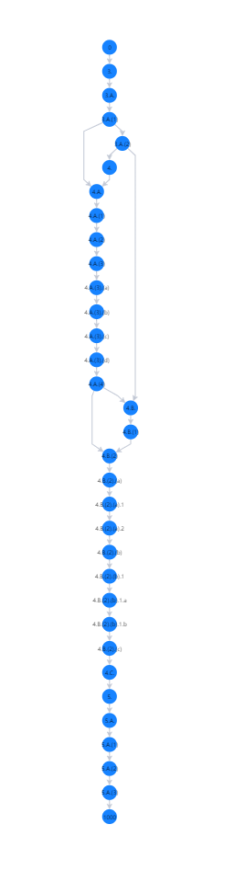
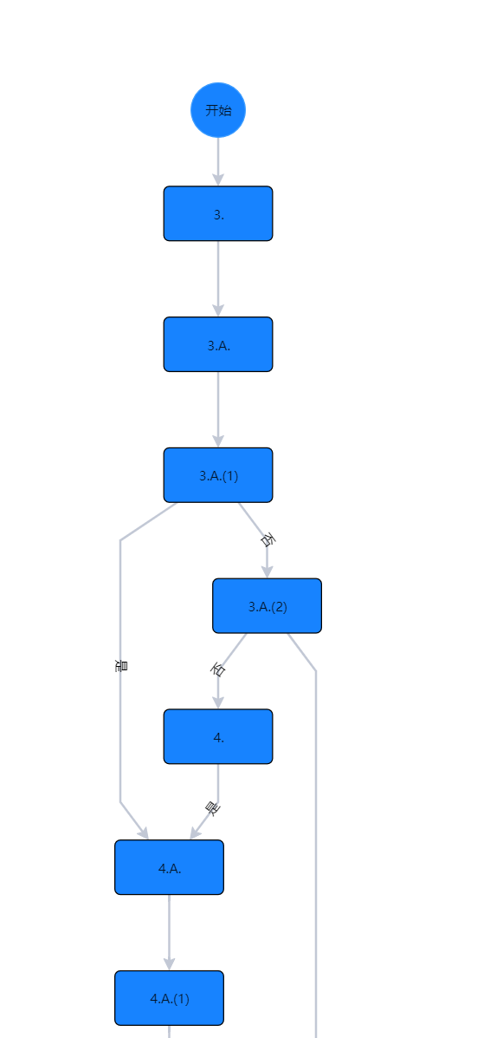

解析TSM生成的流程图结构—不含文本内容

Slide 11
痛点分析-产品技术方案应对-TSM解析/润色/翻译
大语言模型的技术选型：
大语言模型在工作流程中，承担了将解析后的英文文本翻译成各工程师可读、可理解、可修改的中文文本的工作
因此，对大语言模型的翻译能力有以下技术指标的要求：
1.具备航空专业词汇的理解和匹配能力
2.行文风格整体易理解，段落层次明确
3.具备语义解析能力
4.具备关键词提取的能力

Slide 12
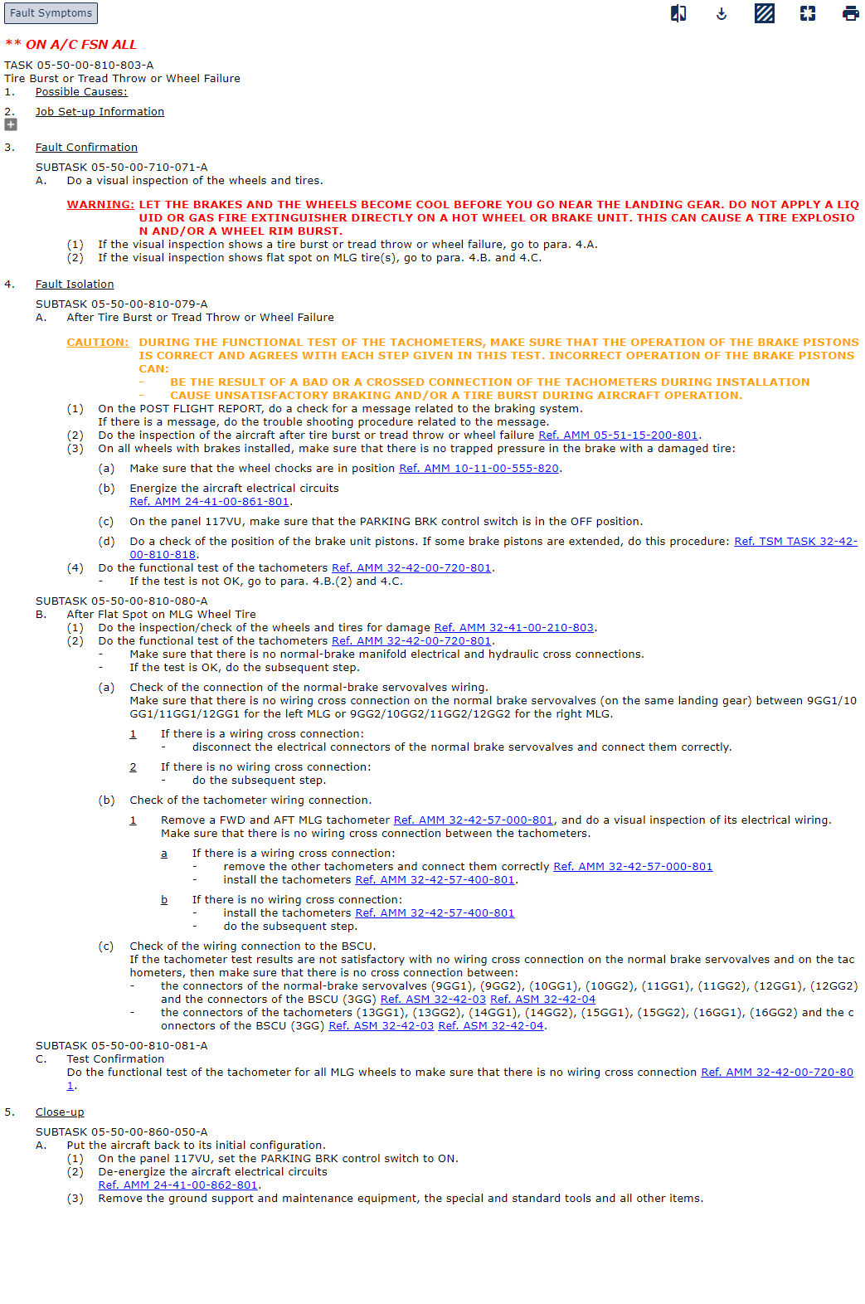
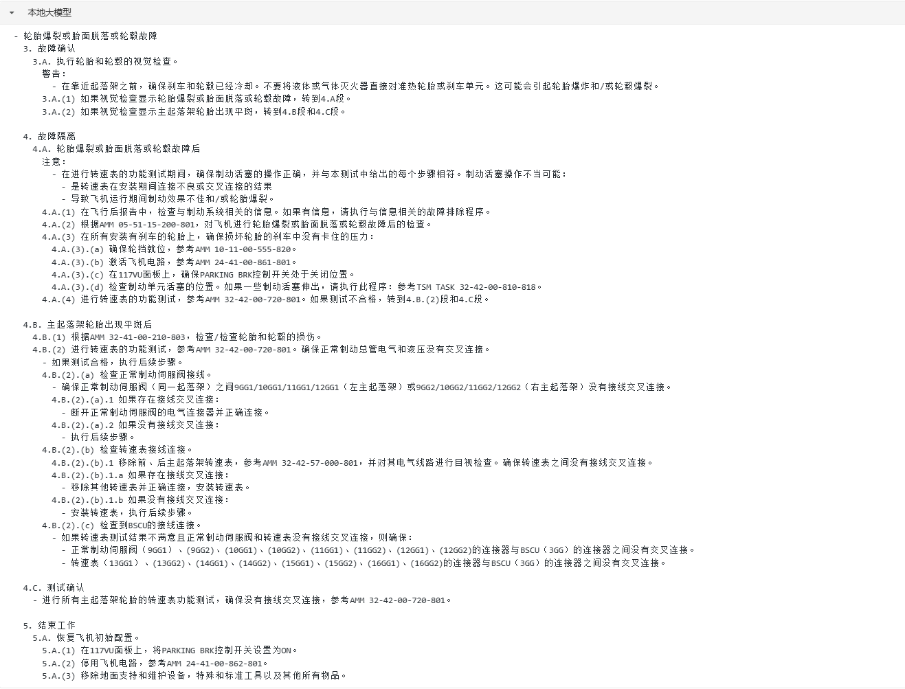
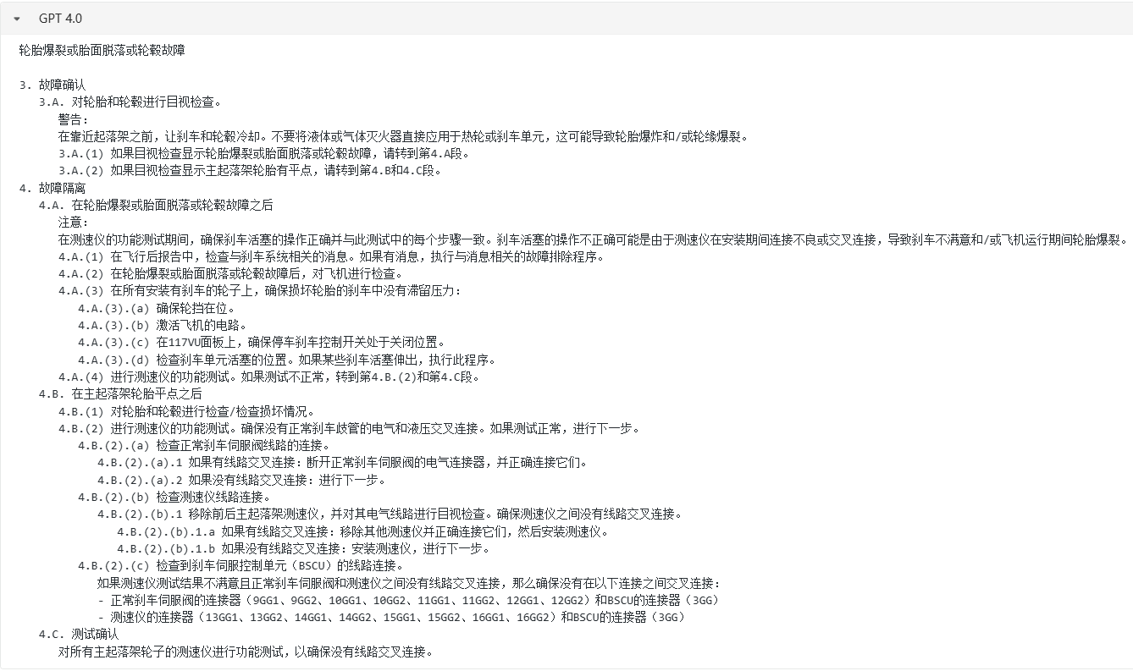
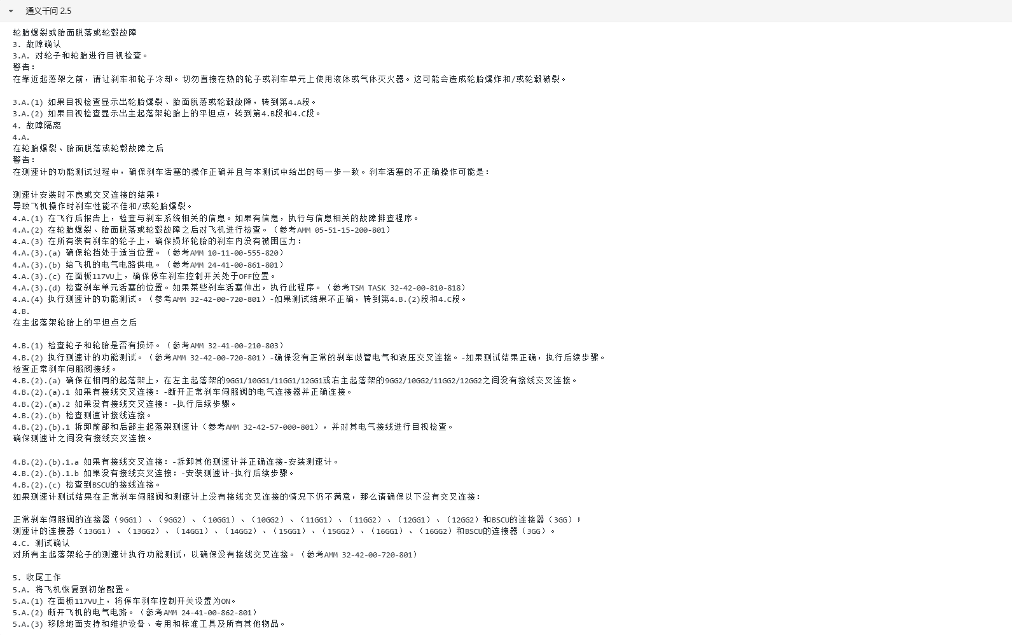
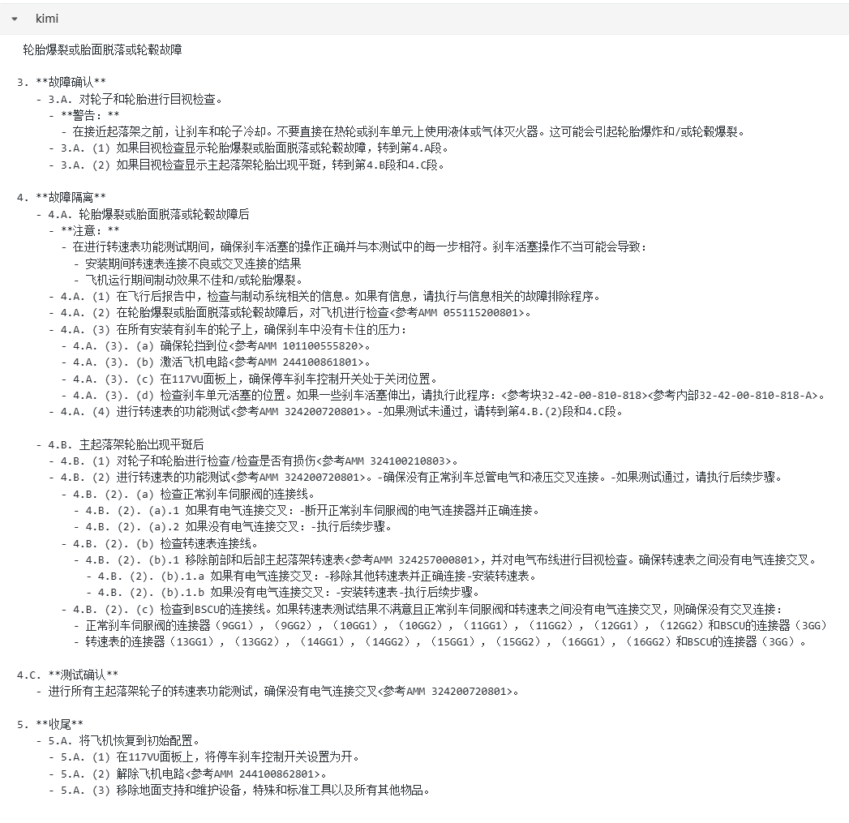
痛点分析-产品技术方案应对- TSM解析/润色/翻译
大语言模型的技术选型：TSM原文的翻译测试
TSM原文 | 翻译结果
本地部署
ChatGPT4.0
通义千文
KIMI

Slide 13
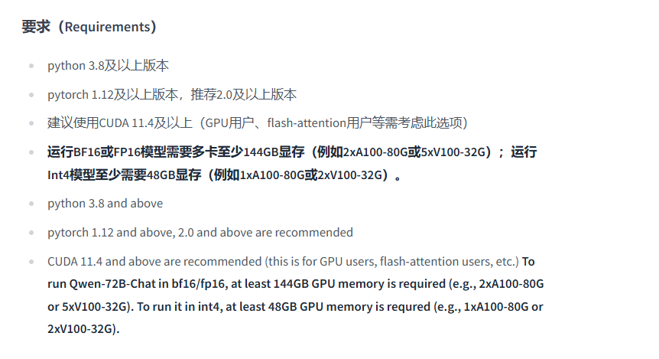
痛点分析-产品技术方案应对- TSM解析/润色/翻译
大语言模型的技术选型：阶段结论
本地部署Qwen2-72B | 开源-通义千问 720亿参数构建的大语言模型

Slide 14
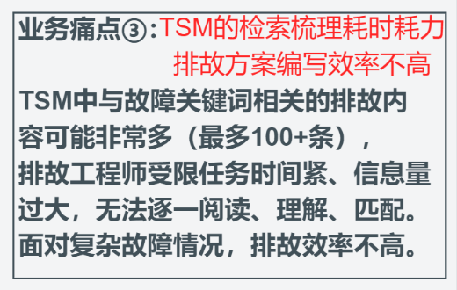
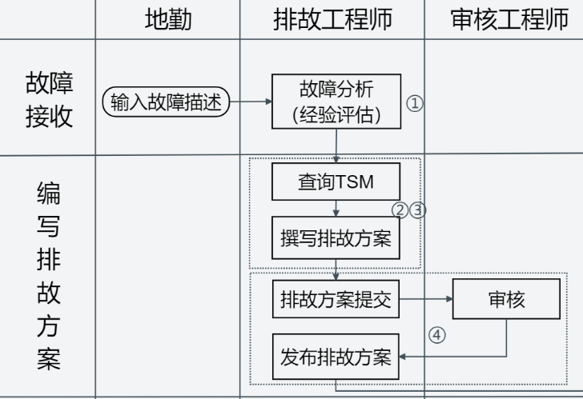
痛点分析-产品技术方案应对-排故方案辅助生成
业务现状：人工查询TSM、人脑归纳总结排故方案，产生业务痛点③

Slide 15
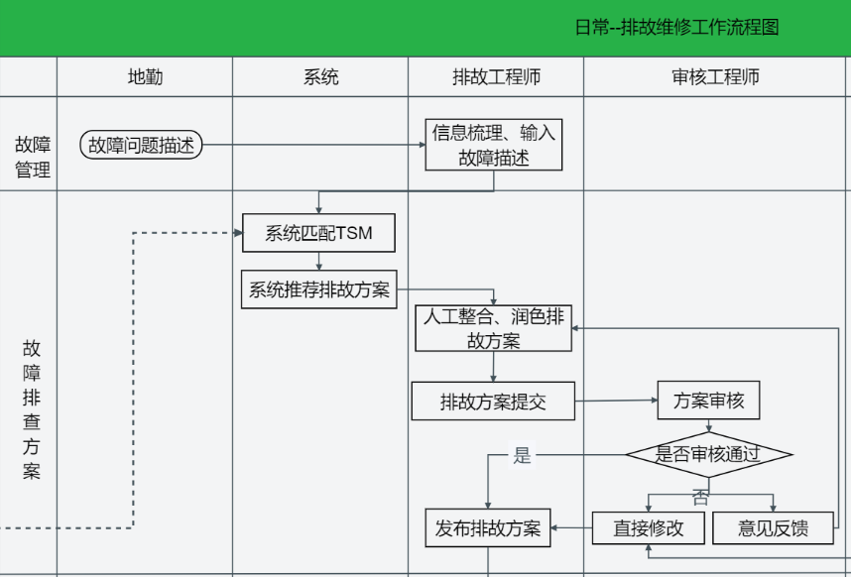
痛点分析-产品技术方案应对-排故方案辅助生成
预期流程：通过标准库中检索、推荐排故方案的方式解决业务痛点③

Slide 16
痛点分析-产品技术方案应对-排故方案辅助生成
预期的用户使用流程：
排故工程师输入结构化故障描述。
系统通过检索匹配【排故方案库】，提供排故方案建议（Top5）供排故工程师参考。
排故人员对系统建议进行梳理整合，绘制流程图、编写文字步骤，形成确定的排故方案。
进行后续审批步骤。

Slide 17
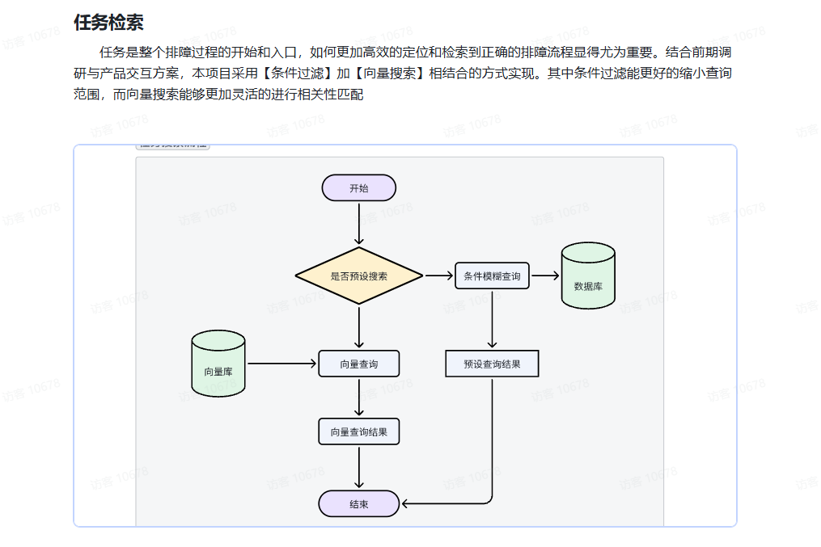
痛点分析-产品技术方案应对-排故方案辅助生成
技术方案：

Slide 18
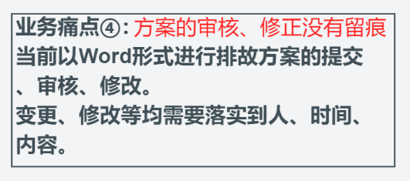
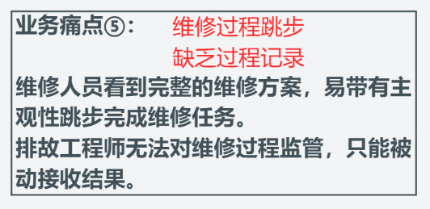
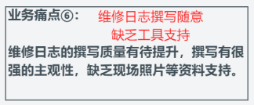
痛点分析-技术方案应对
系统协助方案审核和修改的留痕工作：
在每阶段方案流转过程中，通过存档和签署，保存审核和修改中的人、时间、内容信息。
按照Checklist的产品逻辑，维修工程师步骤化的执行维修方案。
智能判定完工：完成所有维修条目，系统提醒完工。
系统自动存档在维修中的操作内容，并自动生成维修日志。
维修工程师不能看到完整的维修方案，仅能看到当前维修步骤。避免总览所有步骤后，选择第一步和结尾步操作，中间跳步。
按要求提交现场照片、视频、文字描述等过程性资料。

Slide 19
痛点分析-产品技术方案应对-排故方案辅助生成
需要探讨的业务问题：
1.是否考虑 管理-执行分离：
前台排故工程师，是否能再次修改、润色标准库中的流程？
或是只能选择标准库中的流程，不能修改。
如果流程不满足，走修改发布到标准库的环节，后台工程师去调整标准库。
2.如果能提供结构化的故障描述，对于匹配排故方案的准确性是有帮助的。
本期能提供什么形式的输入？
通过下拉框选项等方式。手动选择故障描述中的关键词，
机型、机号
目标设备、故障类型
警告数值、超限范围
异常类型
………

Slide 20
本次项目的范围
序号 | 内容 | 频次 | 角色 | 核心动作 | 目标
1 | 解析TSM，建立排故方案的标准库 | 前期准备 每季度更新 | 后台工程师 审核工程师 | 修改、润色排故方案 调整、校对翻译 | 消除对TSM理解的差异 复用标准流程减少重复工作
2 | 根据故障描述、自动分析和推荐排故方案 | 日常使用 | 排故工程师 | 输入故障，获得推荐方案 | 提高信息检索处理效率 节省方案编写的时间
3 | 手动修改方案，审核确认发布 | 日常使用 | 排故工程师 审核工程师 | 结合推荐内容，人工编写方案 提交审核、发布到现场 | 流程线上化 过程留痕
4 | 以Checklist步骤化执行排故方案 | 日常使用 | 现场工程师 | 按步骤执行任务 上传每步骤的记录 | 避免跳步、过程留痕
5 | 排故业务流程管理 | 日常使用 | 现场工程师 | 申请技术支援 判定排故流程审结 | 流程线上化 过程留痕
6 | 审核归档工作 | 日常评估 按季度更新 | 后台工程师 | 评估排故方案-现场执行的完整性，归档优秀案例 | 标准业务数据的积累
非本次项目的范围
结构化、标准化的故障描述输入
优秀案例导入标准库

Slide 21
软硬件环境
序号 | 系统/App |  | 内容 | 频次 | 角色 | 操作平台
1 | PC-Web 业务系统 |  | 解析TSM，建立排故方案的标准库 | 前期准备 每季度更新 | 后台工程师 审核工程师 | PC-Web
2 |  |  | 根据故障描述、自动分析和推荐排故方案 | 日常使用 | 排故工程师 | PC-Web
3 |  |  | 手动编写方案，审核确认发布 | 日常使用 | 排故工程师 审核工程师 | PC-Web
4 |  |  | 审核归档工作 | 日常评估 按季度更新 | 后台工程师 | PC-Web
5 | iPad客户端 | PC-Web 业务系统 | 以Checklist步骤化执行排故方案 | 日常使用 | 现场工程师 | iPad客户端/PC-Web
6 | iPad客户端 |  | 排故业务流程管理 | 日常使用 | 现场工程师 | iPad客户端
本地化部署的LLM，需要选型、测试性能（翻译准确度、响应速度等）
业务系统/iPad客户端都部署在Ameco内网（待确认）

Slide 22
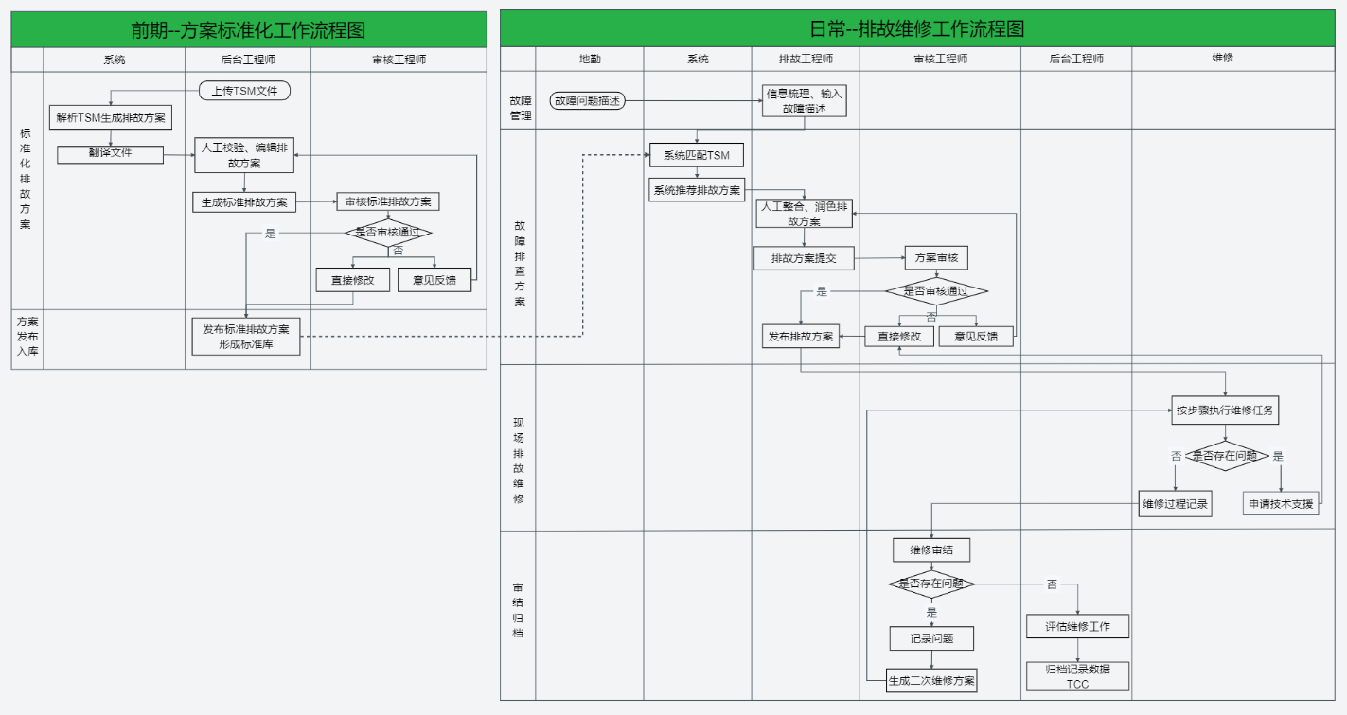
未来预期——基于飞机故障诊断辅助系统的业务流程

